Slide 1


Проектная деятельность школьников
Познай себя, свои возможности!
Войди в современный мир эффективных действий!

Slide 2
Что можно узнать:
Проект — это всегда что-то новое.
Проект решает чью-то проблему.
Проект позволяет находить пути решения в нестандартных ситуациях.
У проекта всегда есть социально востребованный результат
Виртуальный педагогический класс

Slide 3
Чему можешь научиться:
Соотнести знания из учебников с процессами, происходящими в реальном мире.
Совершить профессиональные пробы, которые в дальнейшем помогут определиться с профессией и стратегией обучения после школы.
Освоить механизм, который поможет успешно встроиться в современный, стремительно меняющийся мир.
Виртуальный педагогический класс

Slide 4
Чем овладеешь:
знаниями в определенной, интересной области;
умениями проявить свои творческие и умственные способности;
опытом расширения портфолио универсальных и профессиональных компетенций.
Soft skills - универсальными, гибкими навыками: работа в команде, ведение переговоров, постановка целей и задач, принятие решений;
Hard skills - прикладными навыками, которые соотносятся с требованиями времени;
навыками презентации себя в социуме.
Виртуальный педагогический класс

Slide 5
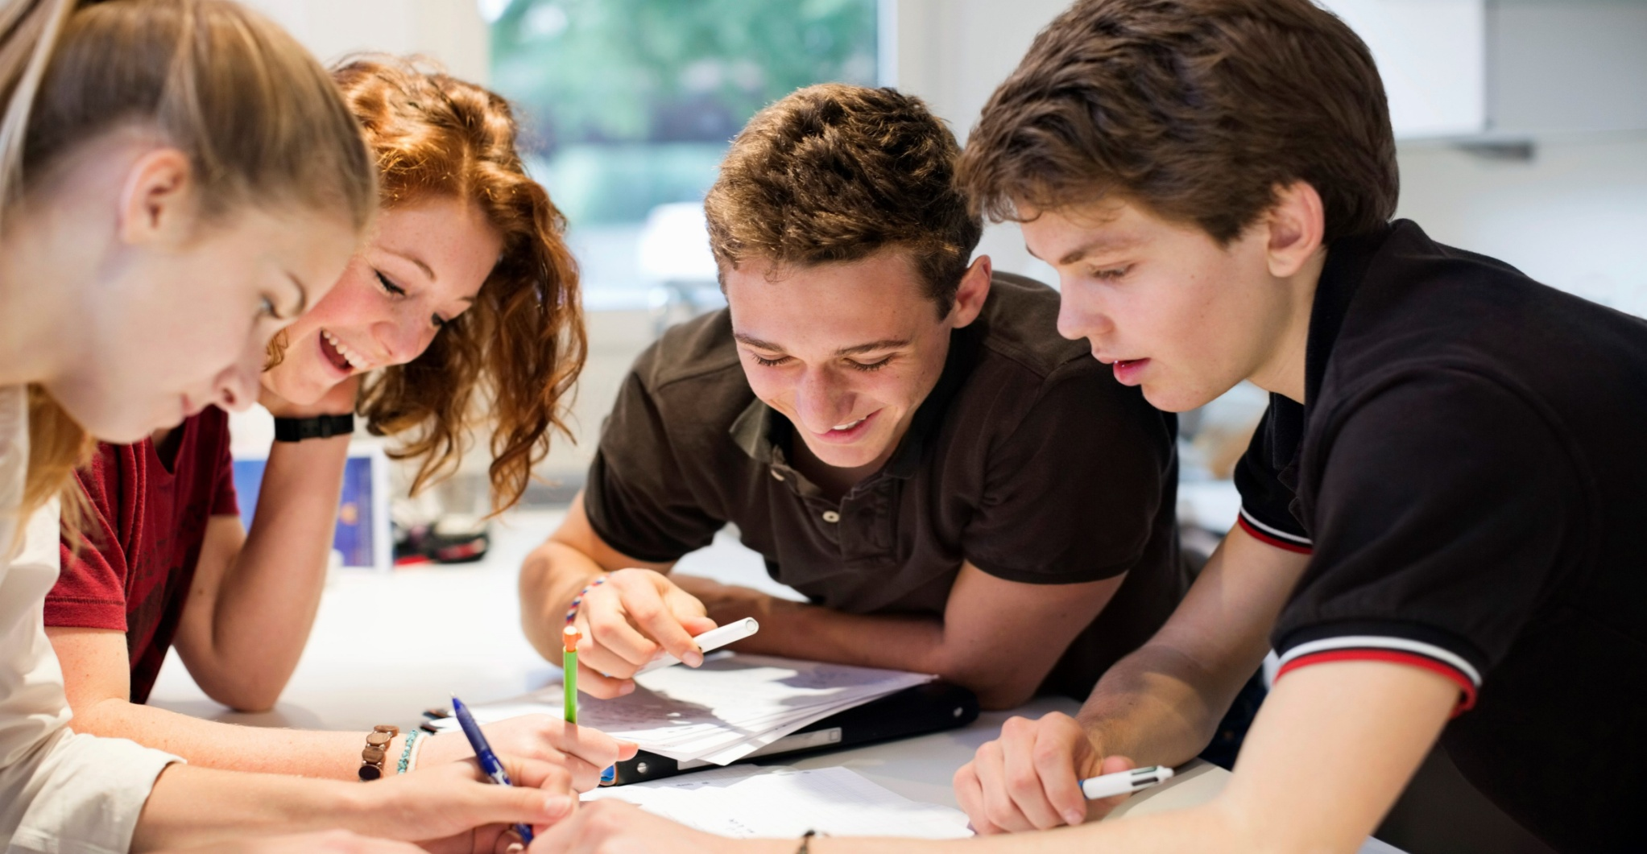
Присоединяйтесь к нам и становитесь успешными!
Место для картинки
Виртуальный педагогический класс

